Slide 1
Учебная дисциплина 2 «Менеджмент процессов в образовательной организации» Тема 2. «Методы описания процессов»

Slide 18
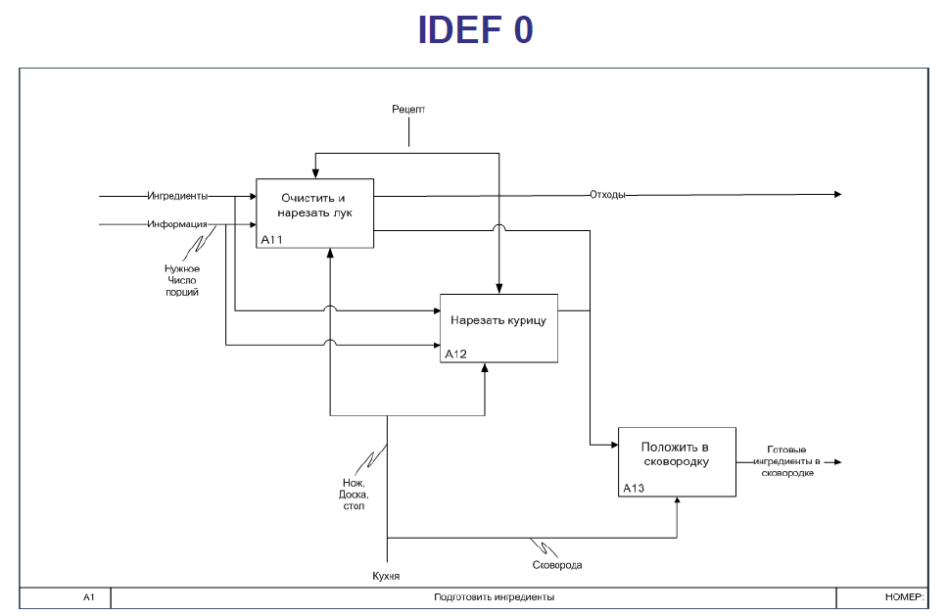

Slide 19
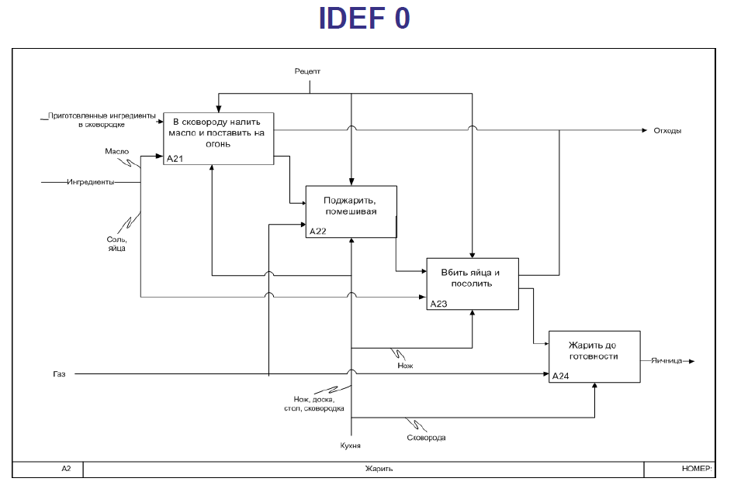

Slide 21
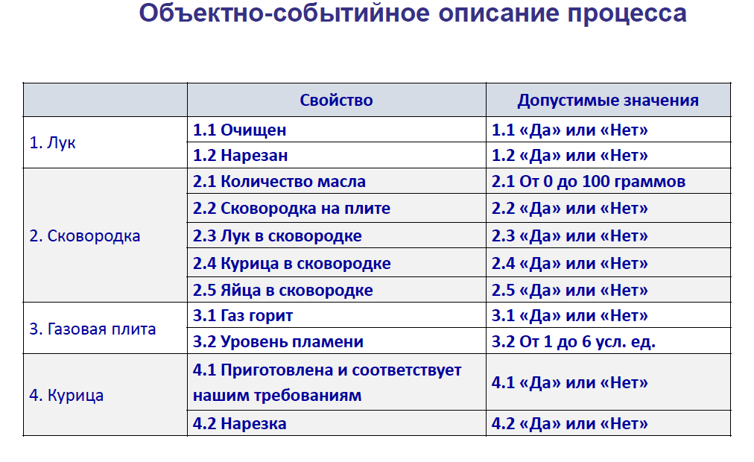

Slide 22
